Slide 1

Instituto Tecnológico de Frontera Comalapa
Modalidad :Mixta
Materia: Administración de base de datos
Semestre: Sexto semestre
Especialidad: Ingeniería en Sistemas Computacionales.
Numero de control: 231260010
Nombre del alumno: Simone Belén López Ramírez
Nombre del docente:Ing.Francisco Javier Mingo Velásquez
Nombre del trabajo:4.3 Banco de ejercicio
Fecha de entrega:
Frontera Comalapa , Chiapas a 29 /05/2026

Slide 2
INTRODUCCIÓN
En esta actividad se realizaron pruebas a una API utilizando la herramienta Bruno, con el propósito de comprobar que los endpoints funcionan correctamente. A través de estas pruebas se enviaron peticiones al servidor para registrar y consultar información de trabajadores. Primero se utilizó una petición POST, la cual permitió enviar datos como el nombre y correo de un trabajador para verificar que la API pudiera recibirlos y procesarlos correctamente. Después se realizó una petición GET, con la finalidad de consultar los registros almacenados y confirmar que la información se mostrara en formato JSON. Estas pruebas son importantes porque permiten revisar el comportamiento del backend y comprobar que la comunicación entre el cliente y el servidor se realiza de manera correcta.

Slide 3
JUSTIFICACION
El funcionamiento de la API antes de utilizarla en un sistema más completo. Al realizar pruebas con Bruno, se puede comprobar si las rutas responden correctamente, si los datos enviados son aceptados y si la información registrada puede consultarse sin errores. Además, estas pruebas ayudan a detectar posibles fallas en los endpoints, en la conexión con la base de datos o en la estructura de las respuestas. También permiten verificar que el servidor devuelva códigos de estado correctos, como el 200 OK, que indica que la petición fue exitosa. Por ello, considero que probar la API es fundamental para asegurar que el sistema sea funcional, confiable y capaz de manejar correctamente la información de los trabajadores.

Slide 4
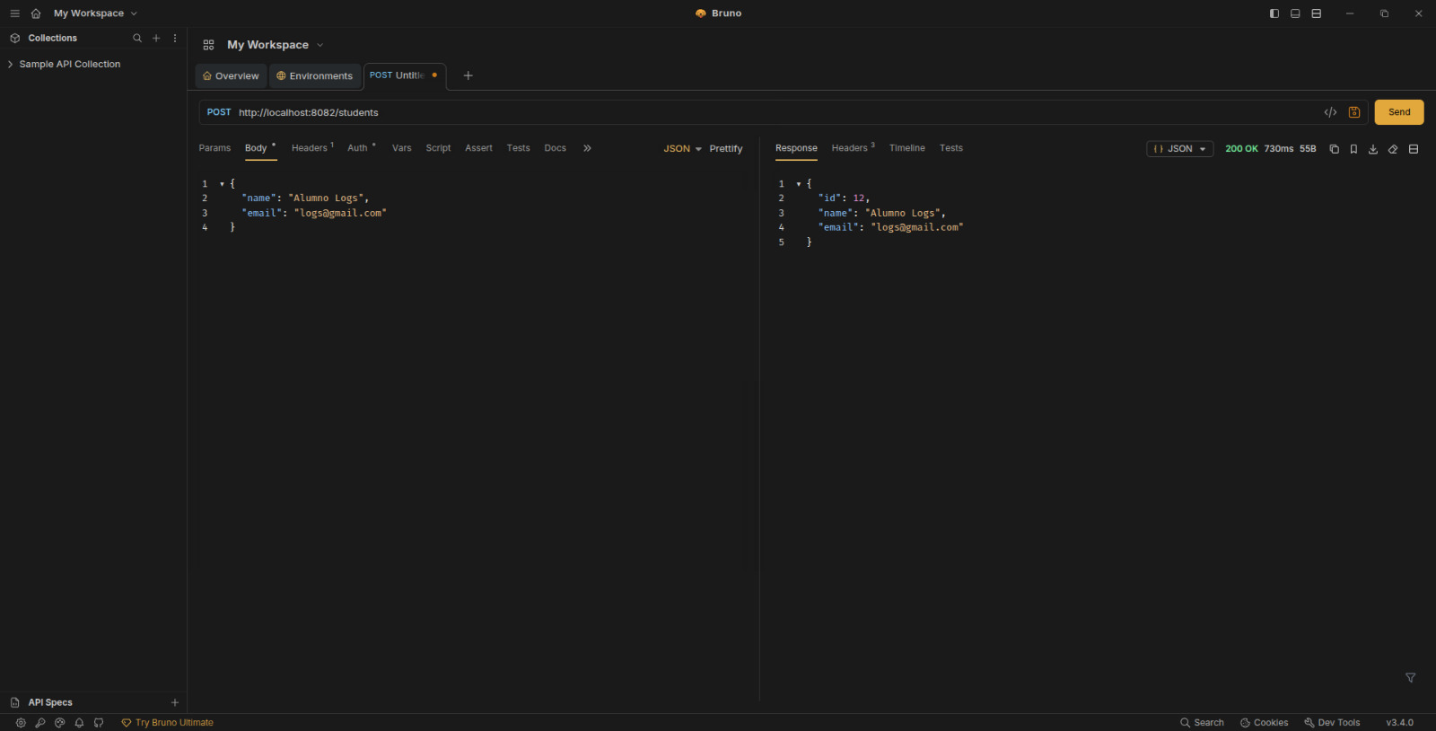
Spring Boot organizada con diferentes clases y archivos importantes. Las entidades Cliente y Empleado representan las tablas de la base de datos y contienen los campos principales que se van a guardar.
También se agregaron validaciones para evitar que se registren datos vacíos o incorrectos, como nombres muy cortos, edades fuera del rango permitido o teléfonos con formato inválido. Además, el archivo pom.xml contiene las dependencias necesarias para que el proyecto funcione correctamente.

Slide 5
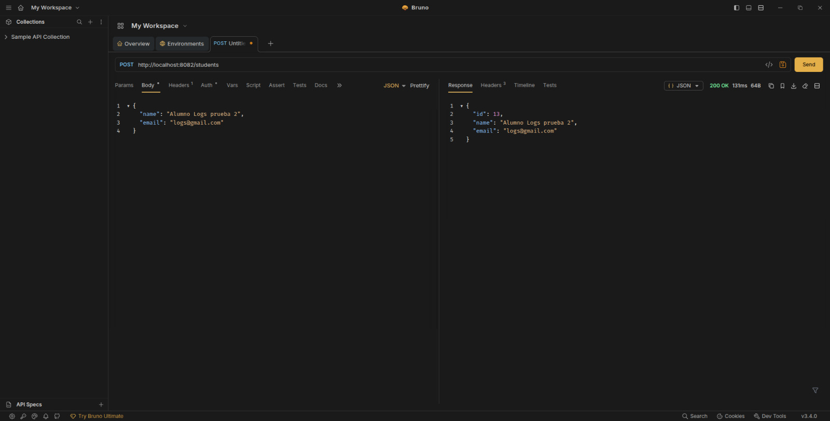
POST a la ruta localhost:8082/trabajadores
En el cuerpo se mandan los datos de un trabajador, como su nombre y correo. lo que significa que la petición funcionó correctamente y el trabajador fue registrado o procesado por la API.

Slide 6
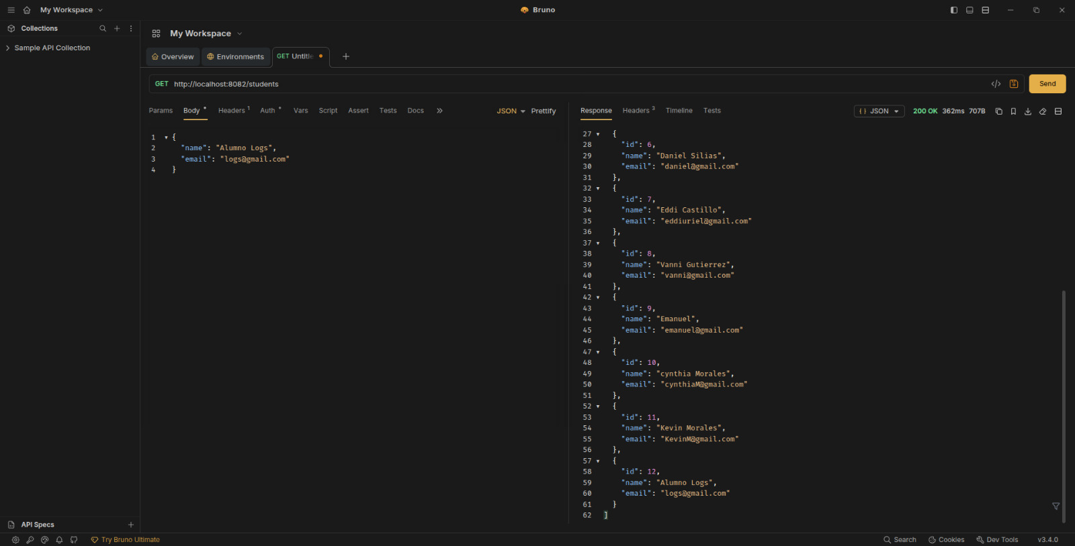
la petición GET Listar trabajadores dentro de la colección. Después revisé que la URL estuviera escrita correctamente con la ruta baseUrl/trabajadores. Luego confirmé que la pestaña Body estuviera vacía, ya que para una consulta de tipo GET no es necesario enviar datos. Finalmente presioné el botón Send y verifiqué en la parte inferior que la respuesta del servidor mostrara el estado 200 OK, lo cual indica que la petición se ejecutó correctamente

Slide 7
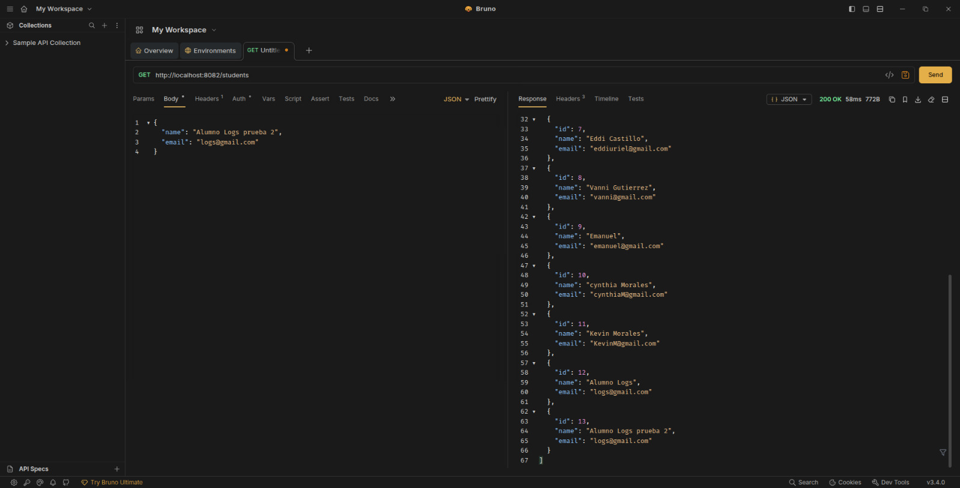
Esta petición sirve para consultar los trabajadores que ya están registrados en la API. La respuesta aparece con estado 200 OK, lo que indica que la consulta se realizó correctamente. En el resultado se muestra una lista en formato JSON con los datos de cada trabajador, como su id, nombre y correo.

Slide 8
CONCLUSION
las pruebas realizadas en Bruno permitieron comprobar que la API funciona correctamente al registrar y consultar trabajadores. La petición POST demostró que el sistema puede recibir datos como nombre y correo, procesarlos y devolver una respuesta correcta. Por otro lado, la petición GET permitió visualizar la lista de trabajadores registrados, confirmando que la información puede consultarse desde el servidor. Gracias a estas pruebas se pudo verificar que los endpoints responden de manera adecuada y que la API mantiene una comunicación correcta con el cliente.

